Slide 1
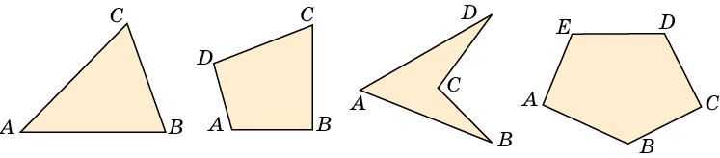
7. Многоугольники
Многоугольником называется фигура, образованная простой замкнутой ломаной и ограниченной ею внутренней областью.
Вершины ломаной называются вершинами многоугольника.
Стороны ломаной называются сторонами многоугольника.
Углы, образованные соседними сторонами называются углами многоугольника.
Треугольником называется многоугольник с тремя углами.
Четырехугольником называется многоугольник с четырьмя углами.
Многоугольник обозначается последовательным указанием его вершин.
Notes:
В режиме слайдов ответы появляются после кликанья мышкой

Slide 2
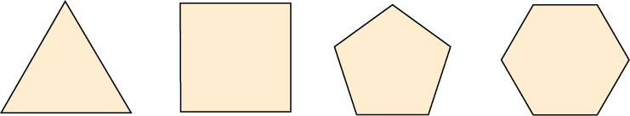
Периметром многоугольника называется сумма длин всех его сторон.
Многоугольник называется правильным, если у него все стороны равны и все углы равны. На рисунке изображены правильные треугольник, четырехугольник, пятиугольник и шестиугольник.
Правильный четырехугольник называется также квадратом.
Notes:
В режиме слайдов ответы появляются после кликанья мышкой

Slide 3
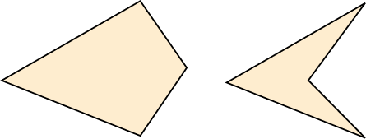
Многоугольник называется выпуклым, если вместе с любыми двумя своими точками он содержит и соединяющий их отрезок.
На рисунках приведены примеры выпуклого и невыпуклого четырехугольника.
Notes:
В режиме слайдов ответы появляются после кликанья мышкой

Slide 4
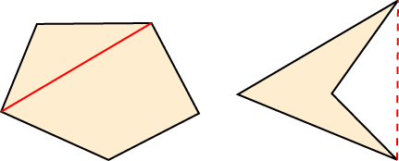
Диагональю многоугольника называется отрезок, соединяющий его несоседние вершины.
Выпуклый многоугольник содержит все свои диагонали. Невыпуклый многоугольник может не содержать некоторые свои диагонали.
Notes:
В режиме слайдов ответы появляются после кликанья мышкой

Slide 5
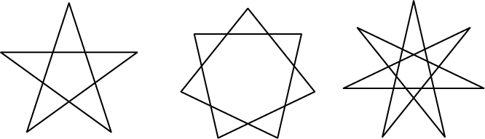
Иногда рассматривают также и звёздчатые многоугольники – замкнутые ломаные, у которых имеются точки самопересечения.
К числу таких звёздчатых многоугольников относятся правильные звёздчатые многоугольники, у которых все стороны равны и все углы равны.
Notes:
В режиме слайдов ответы появляются после кликанья мышкой

Slide 6
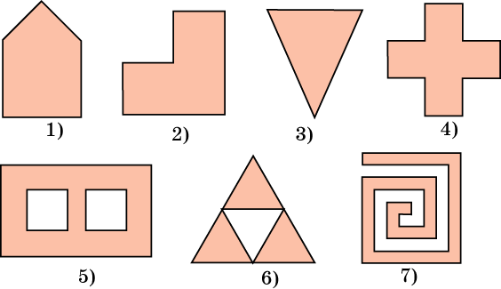
Упражнение 1
Укажите, какие из представленных на рисунке фигур являются: а) выпуклыми многоугольниками; б) невыпуклыми многоугольниками.
Ответ: а) 1, 3; б) 2, 4, 7.
Notes:
В режиме слайдов ответы появляются после кликанья мышкой

Slide 7
Упражнение 2
Какая имеется зависимость между числом вершин, числом углов и числом сторон многоугольника?
Ответ: Число вершин равно числу углов и равно числу сторон.
Notes:
В режиме слайдов ответы появляются после кликанья мышкой

Slide 8
Упражнение 3
Сколько диагоналей имеет:
а) треугольник?
0;
б) четырехугольник?
2;
в) пятиугольник?
5;
г) шестиугольник?
9.
Notes:
В режиме слайдов ответы появляются после кликанья мышкой

Slide 9
Упражнение 4
Существует ли многоугольник, число диагоналей которого равно числу его сторон?
Ответ: Да, пятиугольник.
Notes:
В режиме слайдов ответы появляются после кликанья мышкой

Slide 10
Упражнение 5
Выпуклый многоугольник имеет 14 диагоналей. Сколько у него сторон?
Ответ: 7.
Notes:
В режиме слайдов ответы появляются после кликанья мышкой

Slide 11
Упражнение 6
Может ли многоугольник иметь 10 диагоналей?
Ответ: Нет.
Notes:
В режиме слайдов ответы появляются после кликанья мышкой

Slide 12
Упражнение 7
На сколько треугольников делится выпуклый: а) 4-угольник; б) 5-угольник; в) 6-угольник своими диагоналями, проведенными из одной вершины?
Ответ: а) 2;
б) 3;
в) 4.
Notes:
В режиме слайдов ответы появляются после кликанья мышкой

Slide 13
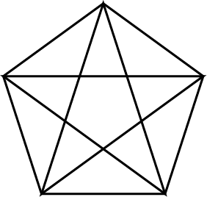
Упражнение 8
Сколько треугольников изображено на рисунке?
Ответ: 35.
Notes:
В режиме слайдов ответы появляются после кликанья мышкой

Slide 14
Упражнение 9
Сколько четырехугольников изображено на рисунке?
Ответ: 25.
Notes:
В режиме слайдов ответы появляются после кликанья мышкой

Slide 15
Упражнение 10
Сколько пятиугольников изображено на рисунке?
Ответ: 42.
Notes:
В режиме слайдов ответы появляются после кликанья мышкой

Slide 16
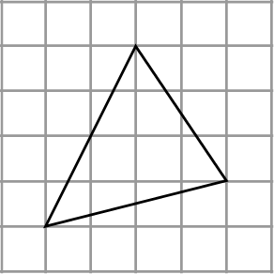
Упражнение 11
На клетчатой бумаге нарисуйте треугольник, изображенный на рисунке.
Notes:
В режиме слайдов ответы появляются после кликанья мышкой

Slide 17
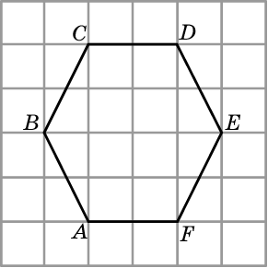
Упражнение 12
На клетчатой бумаге нарисуйте шестиугольник, изображенный на рисунке. Является ли он правильным?
Ответ: Нет.
Notes:
В режиме слайдов ответы появляются после кликанья мышкой

Slide 18
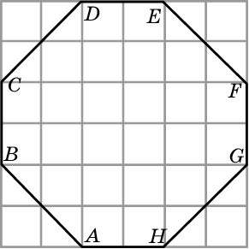
Упражнение 13
На клетчатой бумаге нарисуйте восьмиугольник, изображенный на рисунке. Является ли он правильным?
Ответ: Нет.
Notes:
В режиме слайдов ответы появляются после кликанья мышкой

Slide 19
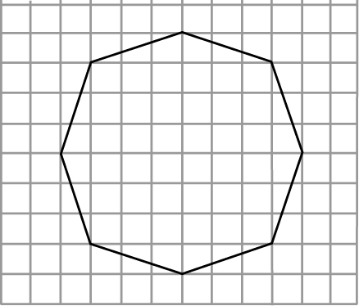
Упражнение 14
На клетчатой бумаге нарисуйте восьмиугольник, изображенный на рисунке. Является ли он правильным?
Ответ: Нет.
Notes:
В режиме слайдов ответы появляются после кликанья мышкой

Slide 20
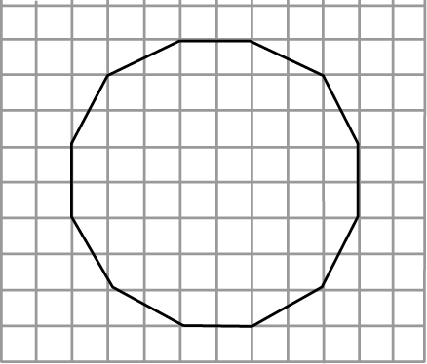
Упражнение 15
На клетчатой бумаге нарисуйте двенадцатиугольник, изображенный на рисунке. Является ли он правильным?
Ответ: Нет.
Notes:
В режиме слайдов ответы появляются после кликанья мышкой

Slide 21
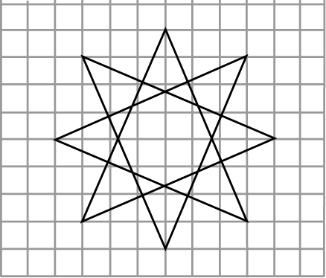
Упражнение 16
На клетчатой бумаге нарисуйте звездчатый многоугольник, изображенный на рисунке. Является ли он правильным?
Ответ: Нет.
Notes:
В режиме слайдов ответы появляются после кликанья мышкой

Slide 22
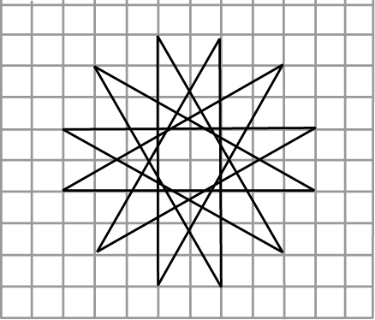
Упражнение 17
На клетчатой бумаге нарисуйте звездчатый многоугольник, изображенный на рисунке. Является ли он правильным?
Ответ: Нет.
Notes:
В режиме слайдов ответы появляются после кликанья мышкой

Slide 23
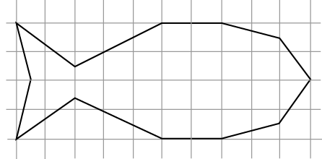
Упражнение 18
На клетчатой бумаге нарисуйте многоугольник, изображенный на рисунке.
Notes:
В режиме слайдов ответы появляются после кликанья мышкой

Slide 24
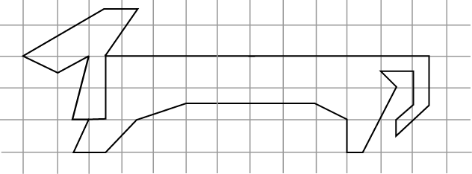
Упражнение 19
На клетчатой бумаге нарисуйте фигуру, изображенную на рисунке.
Notes:
В режиме слайдов ответы появляются после кликанья мышкой

Slide 25
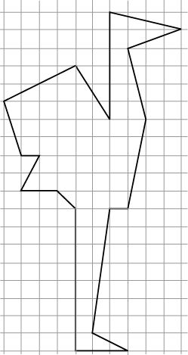
Упражнение 20
На клетчатой бумаге нарисуйте многоугольник, изображенный на рисунке.
Notes:
В режиме слайдов ответы появляются после кликанья мышкой

Slide 26
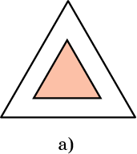
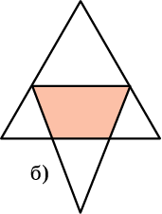
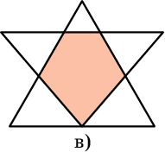
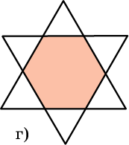
Упражнение 21
Изобразите два треугольника так, чтобы их общей частью (пересечением) был: а) треугольник; б) четырехугольник; в) пятиугольник; г) шестиугольник.
Ответ:
Notes:
В режиме слайдов ответы появляются после кликанья мышкой

Slide 27
Упражнение 22
Может ли общей частью (пересечением) двух треугольников быть семиугольник?
Ответ: Нет.
Notes:
В режиме слайдов ответы появляются после кликанья мышкой

Slide 28
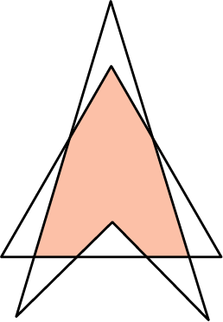
Упражнение 23
Приведите пример, когда общей частью (пересечением) треугольника и четырехугольника является восьмиугольник.
Ответ:
Notes:
В режиме слайдов ответы появляются после кликанья мышкой

Slide 29
Упражнение 24
Сколько сторон имеют звездчатые многоугольники, изображенные на рисунке?
Ответ: 5; 7; 7.
Notes:
В режиме слайдов ответы появляются после кликанья мышкой

Slide 30
Упражнение 25
На сколько частей разбивают плоскость звездчатые многоугольники, изображенные на рисунке?
Ответ: 7; 9; 16.
Notes:
В режиме слайдов ответы появляются после кликанья мышкой

Slide 31
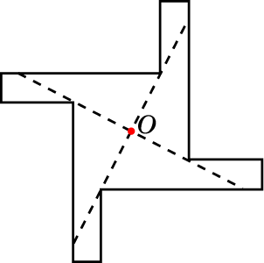
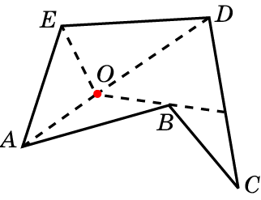
Упражнение 26*
На рисунке изображен многоугольник ABCDE. Из точки O видны полностью стороны AB, DE и AE и лишь частично сторона CD. Нарисуйте какой-нибудь многоугольник и точку O внутри него так, чтобы ни одна из сторон не была видна из нее полностью.
Ответ:
Notes:
В режиме слайдов ответы появляются после кликанья мышкой

